Slide 1
МЕБЕЛЬ ИЗ КОНСТРУКТОРОВ

Slide 2
В рамках тематической недели во второй младшей группе (3-4 года) «Предметы вокруг нас. Мебель» мы с детьми познакомились со свойствами, целевом назначении и функции мебели. Конструировали мебель из разного вида конструкторов. И вот, что у нас получилось!

Slide 3
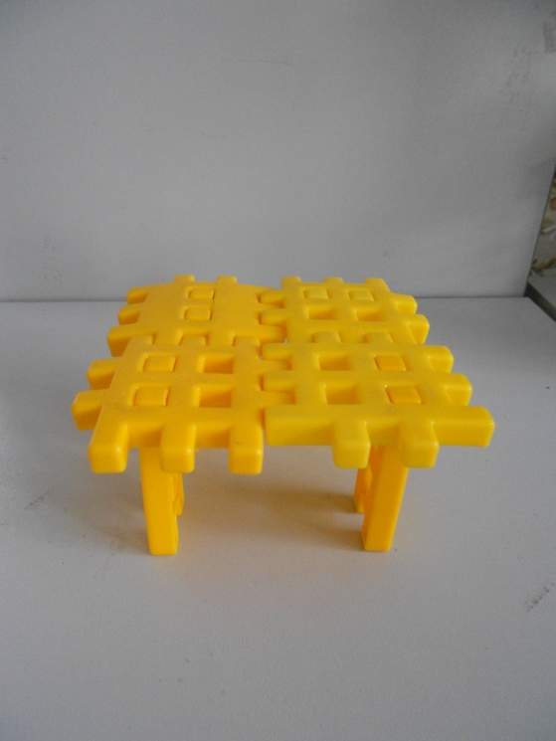
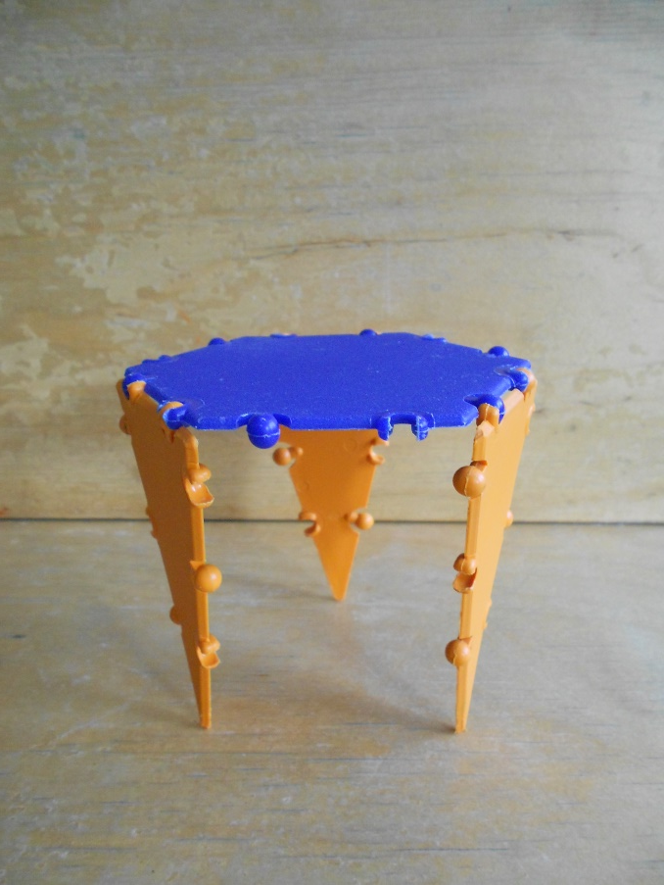
СТОЛ
Лёша: « А я построил три разных стола.»
Катя Л.: «Мой стол для кукольной посуды.»

Slide 4
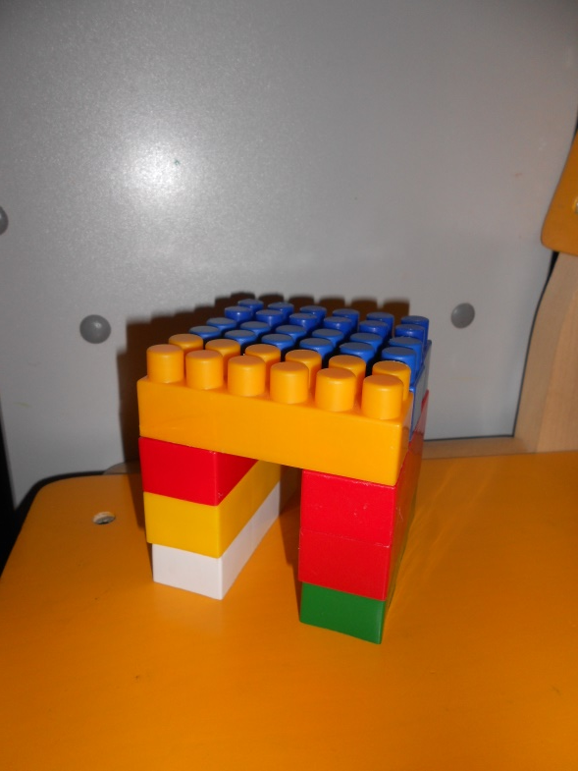
СТОЛ
Миша: «Я быстро стол построил из кубика и кирпичика.»
Настя: «Этот стол для трёх медведей.»
Лиза: «Мой стол яркий, красивый. Я его быстро построила.»

Slide 5
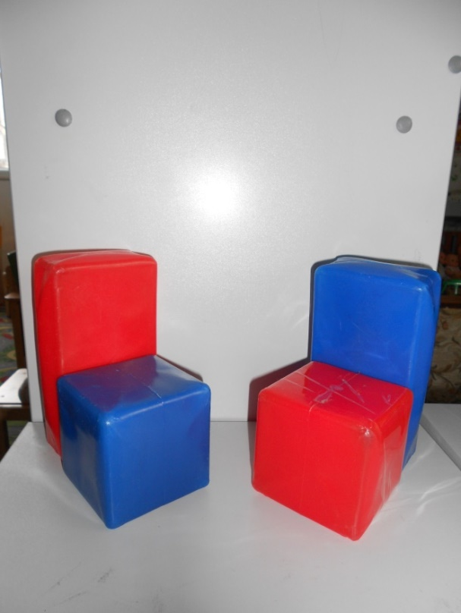
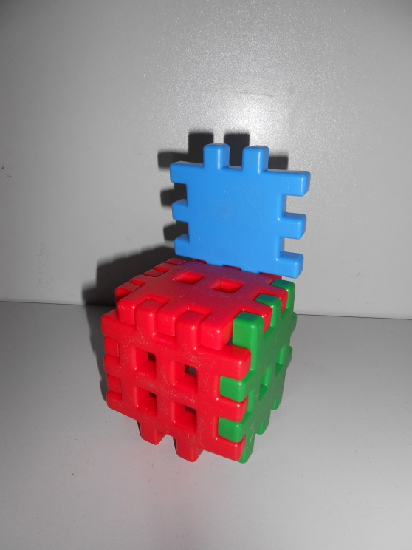
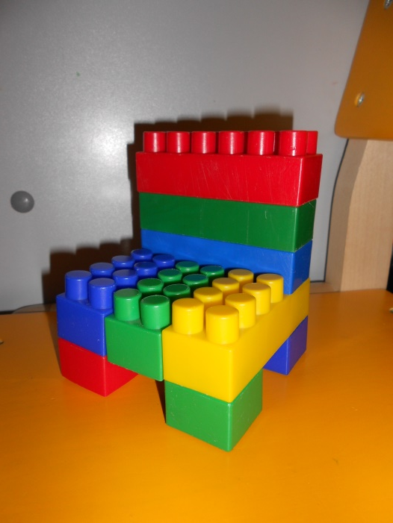
СТУЛ
Лариса: «У меня стул с высокой спинкой. На нём сидеть хорошо.»
Денис: « Я построил стульчик для себя, мамы и папы.»
Артём: « А мы с Сашей вместе строили. У нас крепкие стулья.»

Slide 6
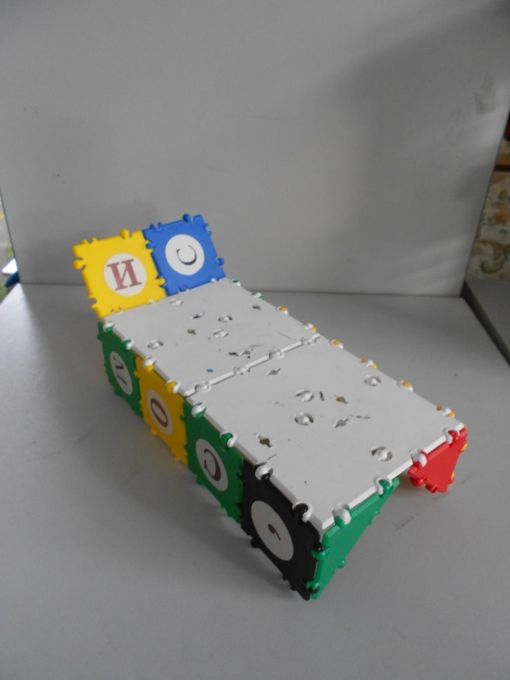
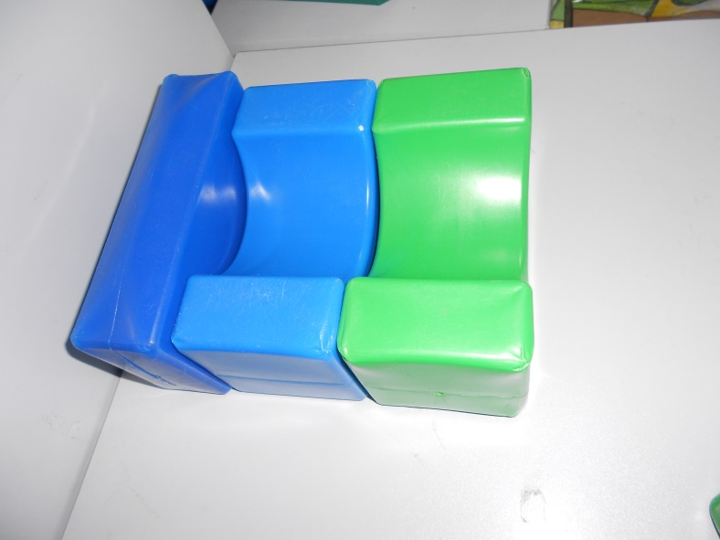
КРОВАТЬ
Эвелина: « Мы построили новые кроватки для наших кукол.»

Slide 7
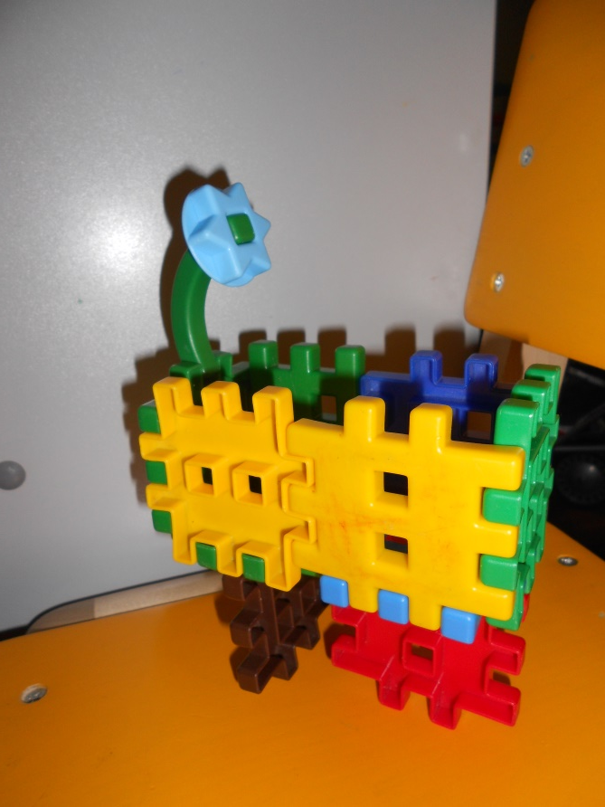
КРОВАТЬ
Милана: «Это для малышек кроватки, чтобы они не упали.»
Петя: « Я ещё свет сделал на кроватке, чтобы малыш не боялся.»

Slide 8
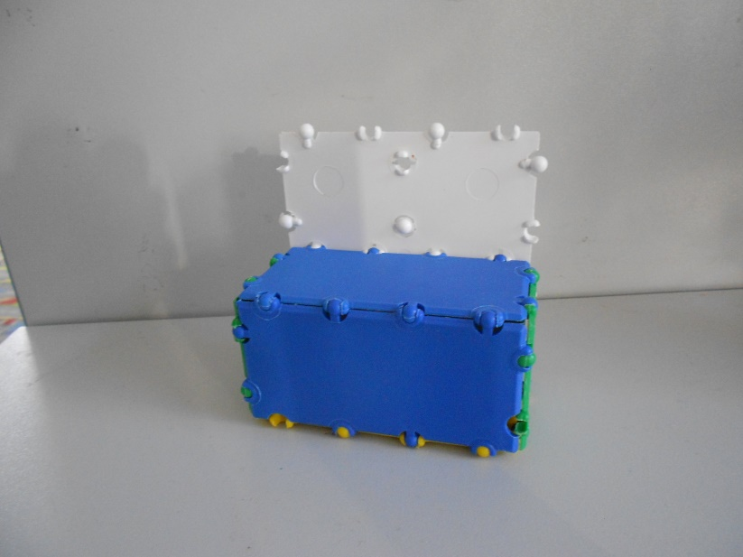
ДИВАН
Даня: «Диван нужен, чтобы сидеть и отдыхать.»
Илья: « Мой диван большой, на нем даже жираф может лежать.»

Slide 9
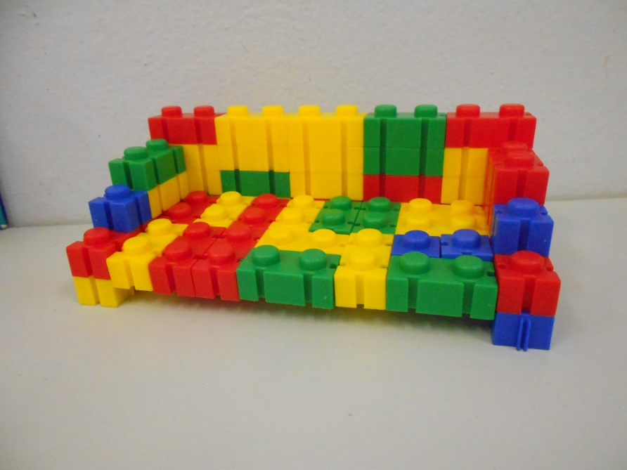
ДИВАН
Таня: «Мой диван для принцессы. Он красивый.»
Денис: «Я долго строил диван, он у меня с лесенкой получился. А Максим мне помогал.»

Slide 10
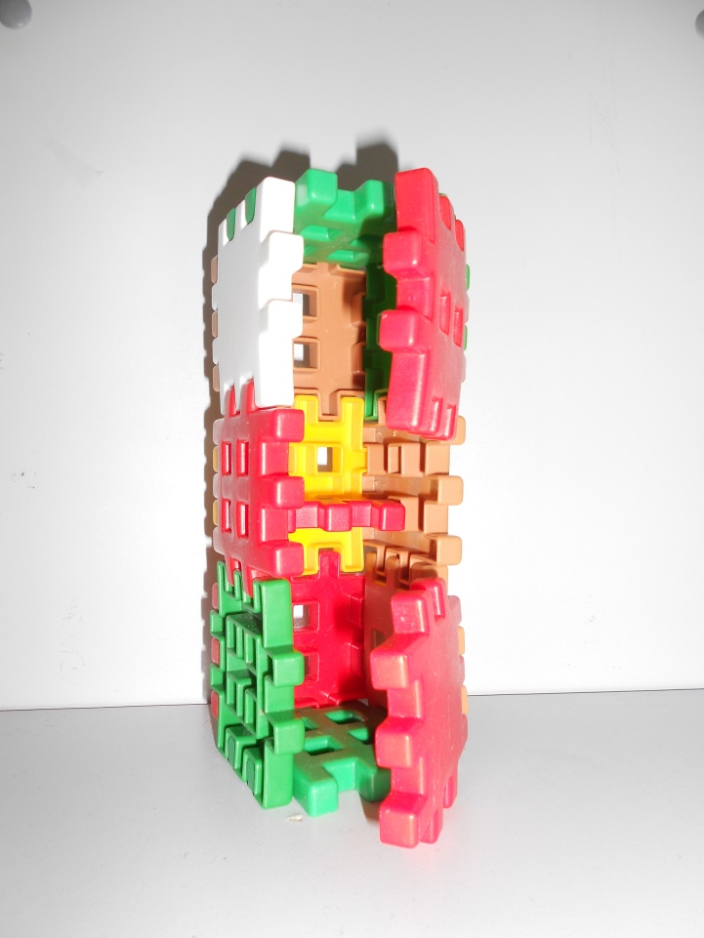
ШКАФ
Тимур: «Мы построили шкаф для девочек. Они туда одежду для кукол положили.»
Гоша: «Я хотел построить шкаф, как у бабушки.»

Slide 11
ТУМБОЧКА
Катя В.: « Тумбочки в спальне у мамы стоят. Там журналы лежат.»

Slide 12
КРЕСЛО
Саша С.: « Я кресло придумал. Оно разбирается и на нём можно стать.»

Slide 13
ТРЮМО
Лиза и Лариса сделали трюмо из конструктора «ТИКО»

